Slide 1
¸ÀÄ¸ÁéUÀvÀ

Slide 2
«µÀAiÀÄ: UÀtÂvÀ WÀlPÀ: WÀ£ÁPÀÈwUÀ¼À zÀÈUÉÆÎÃZÀgÀ£À G¥ÀWÀlPÀ: WÀ£ÁPÀÈwUÀ¼ÀÄ ªÀÄvÀÄÛ 3 DPÁgÀUÀ¼À £ÉÆÃlUÀ¼ÀÄ

Slide 4
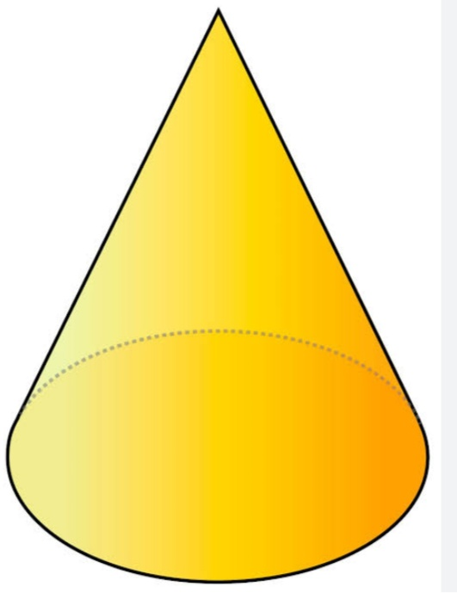

UÀÄA¥ÀÄ-1:

Slide 5

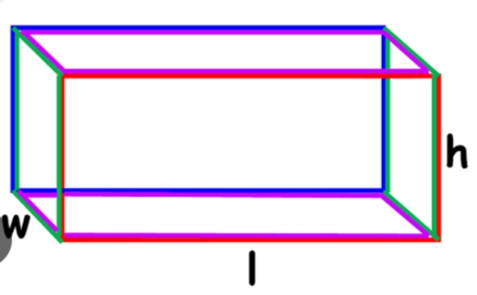
UÀÄA¥ÀÄ:2

Slide 6
ªÀiË®åªÀiÁ¥À£À 1. ¸ÀªÀÄvÀmÁÖzÀ DPÁgÀUÀ¼ÀÄ JAzÀgÉÃ£ÀÄ? CªÀÅUÀ¼À£ÀÄß ºÉ¸Àj¹? 2. WÀ£ÁPÀÈwUÀ¼À£ÀÄß ºÉ¸Àj¹.ºÁUÉAiÉÄÃ 3 DAiÀiÁªÀÄUÀ¼À£ÀÄß ºÉ¸Àj¹. 3. WÀ£ÁPÀÈwUÀ¼ÀÄ JAzÀgÉÃ£ÀÄ?À

Slide 7
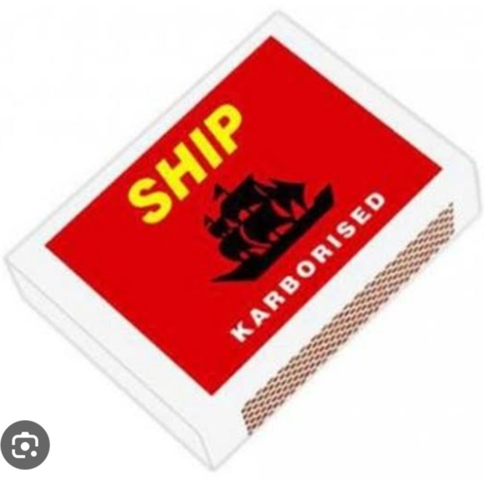
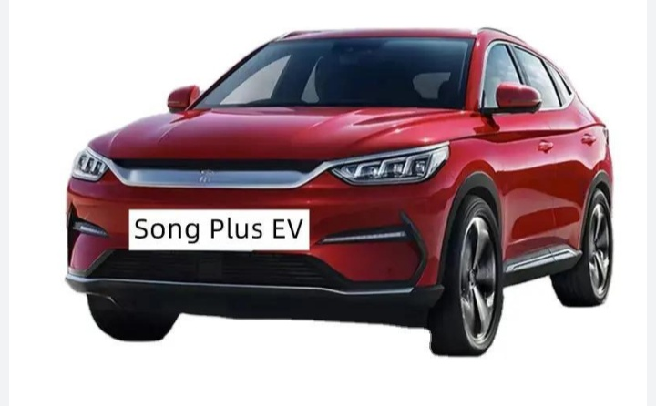

Slide 8
ªÀÄ£ÉPÉ®¸À 1. WÀ£ÁPÀÈwUÀ¼À°è JµÀÄÖ DAiÀiÁªÀÄUÀ¼À£ÀÄß ºÉÆA¢zÉ? 2. WÀ£ÁPÀÈwUÀ¼ÀÄ JAzÀgÉÃ£ÀÄ? 3. ¸ÀªÀÄvÀmÁÖzÀ DPÁgÀUÀ¼À£ÀÄß ºÉ¸Àj¹. À

Slide 9
ªÀAzÀ£ÉUÀ¼ÀÄ

